Slide 1

Калининградский государственный технический университет
Институт агроинженерии и пищевых систем
18111 САНИТАР ВЕТЕРИНАРНЫЙ
Дополнительная профессиональная программа
(программа профессиональной подготовки)
Обучение в течение всей жизни - это необходимость, обеспечивающая востребованность на рынке труда

Slide 2

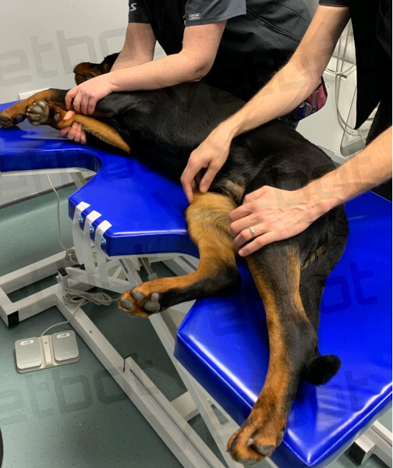
Основные характеристики программы:
Объем программы: | 260 академических часов
Продолжительность обучения: | 7 недель
Документ об окончании: | Свидетельство о рабочей профессии
Форма обучения: | Очная с применением дистанционных образовательных технологий (ДОТ)
Программа соответствует
профессиональным стандартам:
«18111 Санитар ветеринарный»

Slide 3
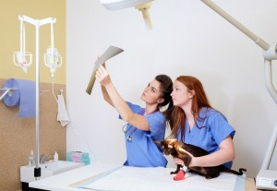
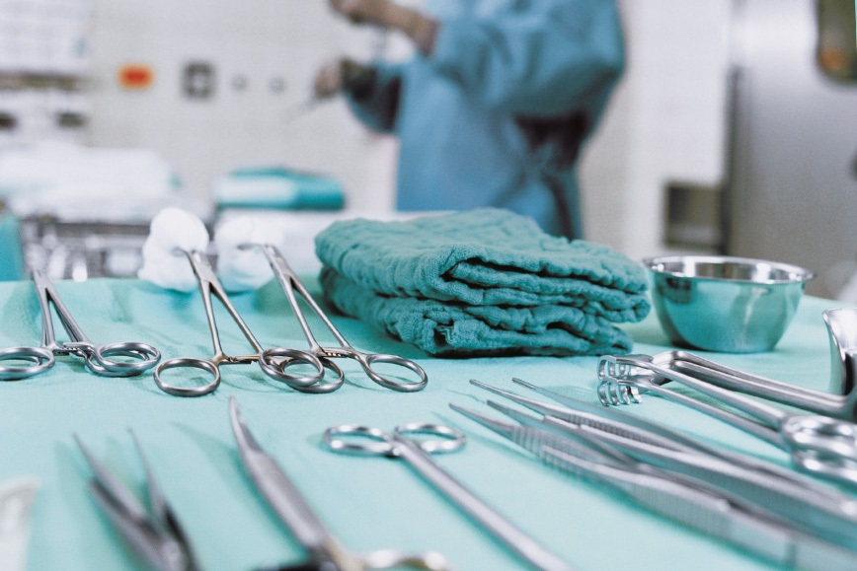
Санитар ветеринарный – это младший ветеринарный специалист, который выполняет вспомогательные функции и простые операции в системе государственной и частной ветеринарной помощи.
Санитар выполняет указания ветеринарного врача, проводит санитарные мероприятия, предписанные специалистом, участвует в массовых осмотрах, проверках, вакцинации животных, ассистирует при проведении лечебных процедур и операций с животными.

Slide 4

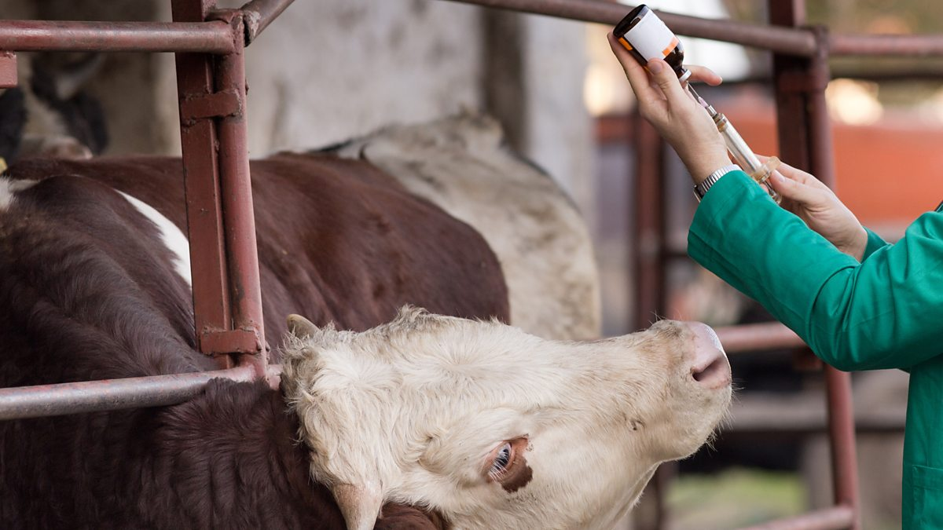
Для кого эта программа?
Данный курс подойдет лицам, желающим освоить востребованную и общественно значимую рабочую профессию.
Требования к поступающим
и начальная подготовка:
Возраст от 18 лет, хорошее здоровье
Так же будущий санитар ветеринарный должен быть:
внимательным, добрым (предполагает наличие любви и уважения к животным);
терпеливым и целеустремленным (уход за больными животными, выполнение работ по поддержанию безопасных ветеринарно-санитарных условий в ветеринарной клинике, пункте, лаборатории).

Slide 5

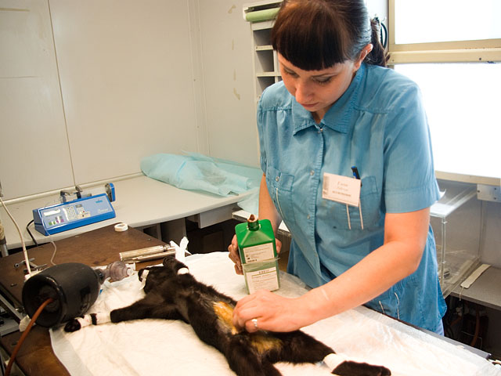
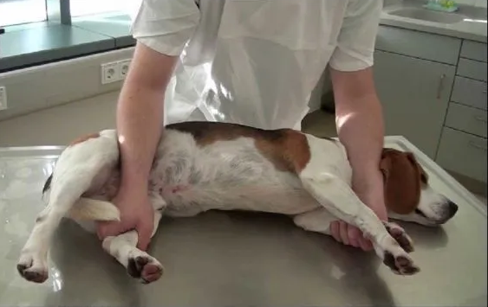
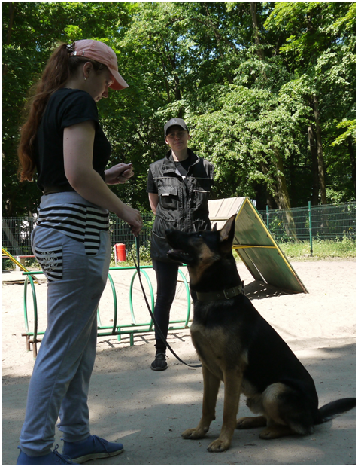
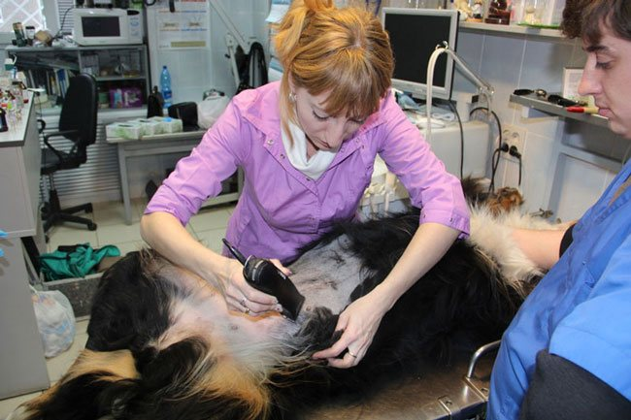
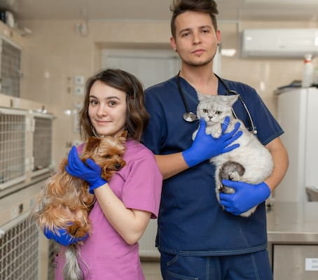
После прохождения обучения:
Вы готовы выполнять обязанности санитара ветеринарного, компетентны в вопросах ухода за животными, оказания им первой ветеринарной помощи.
Вы способны квалифицированно проводить санитарно-ветеринарные мероприятия, следить за состоянием здоровья животных.
Вы можете трудоустроиться в лаборатории, ветеринарные лечебницы и ветеринарные пункты при фермах, зоопарках.

Slide 6

Содержание программы
Модуль 1. Основы ветеринарного дела и техника безопасности при работе с животными
Модуль 2. Морфология животных
Модуль 3. Физиология животных
Модуль 4. Основы ветеринарии
Модуль 5. Клиническая диагностика, отбор проб для лабораторных исследований
Модуль 6. Основы хирургии; профилактические ветеринарные мероприятия для снижения травматизации животных
Модуль 7. Мероприятия при инфекционных и инвазионных заболеваниях

Slide 7

Авторы
Баркова Анна Сергеевна
доктор ветеринарных наук
Шурманова Евгения Игоревна
кандидат ветеринарных наук
Данный курс создан с целью подготовки специалистов, знания и навыки которых необходимы для проведения санитарных мероприятий, проведения массовых осмотров, проверок, вакцинаций животных, помощи при проведении лечебных процедур и операций с животными.

Slide 8

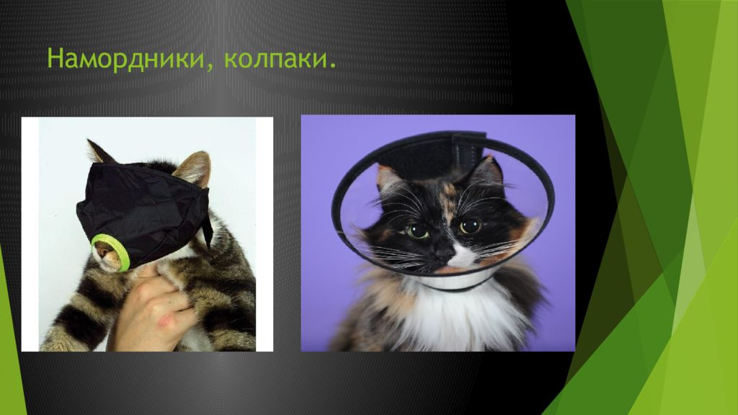
Узнать подробности и
записаться в ближайшую группу
(или на индивидуальное обучение)
Вы можете, обратившись по телефону: +7-903-086-25-45
Наши контакты:
телефон: 8 (4012) 99-53-40
адрес: г. Калининград,Советский пр.1,
каб. 320
e-mail: cdo@klgtu.ru
сайт: www.klgtu.ru

